Slide 1
Giới thiệu một số thư viện hàm bằng Java hỗ trợ xây dựng ứng dụng mạng
URL và URLConnection
JavaMail API
JPCAP
OpenYMSG, JCIFS
Nguyễn Công Huy, BM Mạng MT&TT, Khoa CNTT&TT, ĐH Cần Thơ

Slide 2
URL và URLConnection
java.net.URL
  URL (String spec)
    VD: URL u1 = new URL("http://www.cit.ctu.edu.vn/");
  URL (String protocol, String host, int port, String file)
    VD: URL u2 = new URL("http", "www.cit.ctu.edu.vn", 80 "/thongbao/tb1.html");
  URLConnection openConnection();
    VD: URLConnection uc = u1.openConnection( );
  InputStream openStream();
    VD: InputStream is = u1.openStream( );
  Các phương thức: String getFile(), getHost(), getPath(), getPort(), getProtocol(), getQuery(), getRef(), getUserInfo(), …
Nguyễn Công Huy, BM Mạng MT&TT, Khoa CNTT&TT, ĐH Cần Thơ

Slide 3
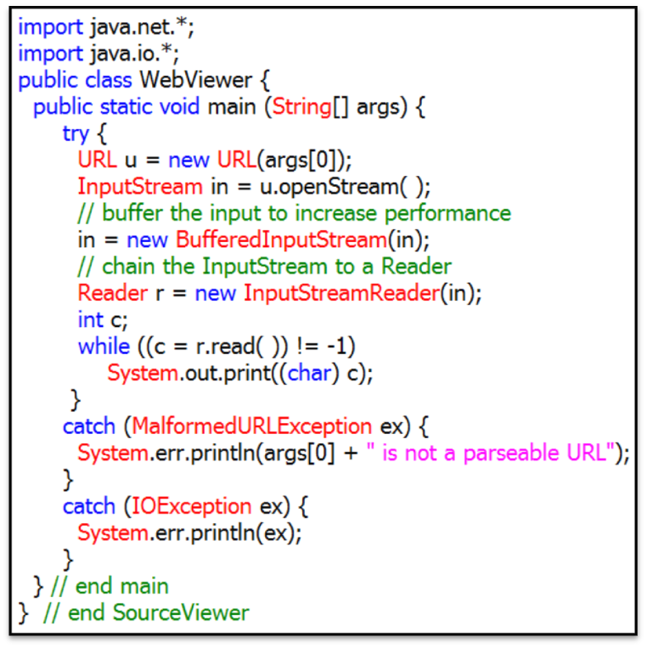
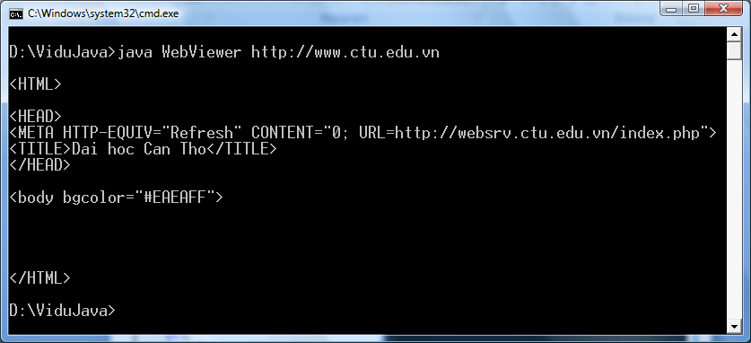
URL và URLConnection
java.net.URL
Nội dung file HTML, không có phần header
Nguyễn Công Huy, BM Mạng MT&TT, Khoa CNTT&TT, ĐH Cần Thơ

Slide 4
URL và URLConnection
java.net.URLConnection
  InputStream getInputStream( );
  OutputStream getOutputStream( );
    VD: InputStream raw_in = uc.getInputStream( );
  String getContentType();
  int getContentLength();
  String getContentEncoding();
  long getDate();
  long getExpiration()
  long getLastModified()
  String getHeaderField(int n)
  void setDoOutput(boolean writedata)
Nguyễn Công Huy, BM Mạng MT&TT, Khoa CNTT&TT, ĐH Cần Thơ

Slide 5
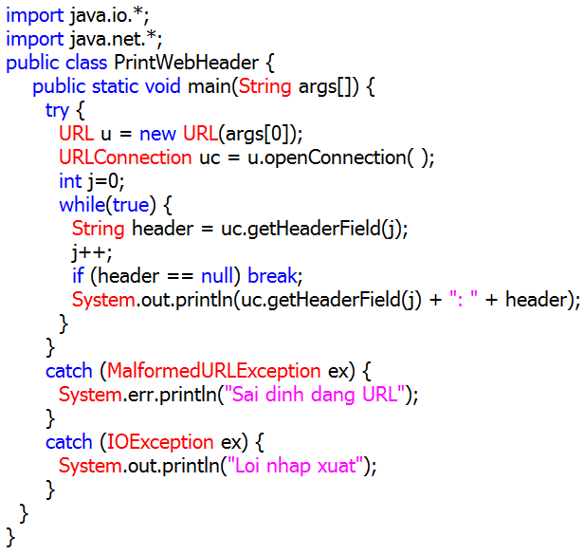
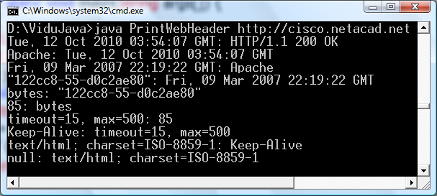
URL và URLConnection
java.net.URLConnection
Lấy dữ liệu từ WebServer bằng câu lệnh GET
Nguyễn Công Huy, BM Mạng MT&TT, Khoa CNTT&TT, ĐH Cần Thơ

Slide 6
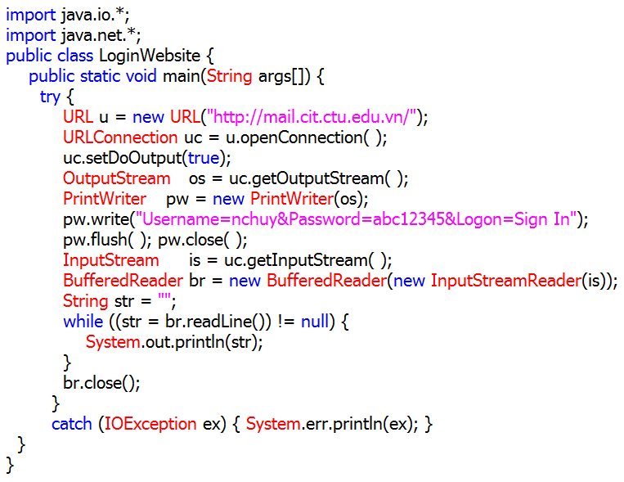
URL và URLConnection
java.net.URLConnection
Gửi dữ liệu lên form bằng câu lệnh POST
Nguyễn Công Huy, BM Mạng MT&TT, Khoa CNTT&TT, ĐH Cần Thơ

Slide 7
JavaMail API
Là bộ thư viện hàm mở rộng của Java, không thuộc bộ JDK (nhưng là 1 thành phần của J2EE).
Hỗ trợ SMTP, POP, IMAP, MIME, ...
Download miễn phí từ địa chỉ:
http://java.sun.com/products/javamail
Cần cài đặt trước JavaBeans Activation Framework.
Các gói cơ bản:
  javax.mail
  javax.mail.internet
Còn nhiều gói viết bằng Java hỗ trợ dịch vụ Mail như: POPpers, JDAVMail, JHTTPMail, GNU JavaMail, …
Nguyễn Công Huy, BM Mạng MT&TT, Khoa CNTT&TT, ĐH Cần Thơ

Slide 8
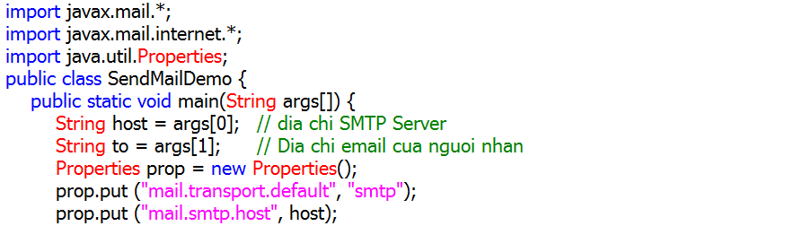
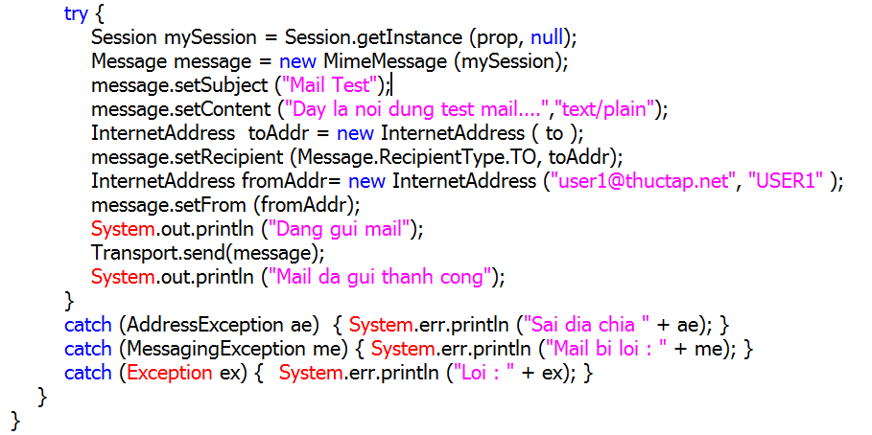
JavaMail API
Gửi email
Nguyễn Công Huy, BM Mạng MT&TT, Khoa CNTT&TT, ĐH Cần Thơ

Slide 9
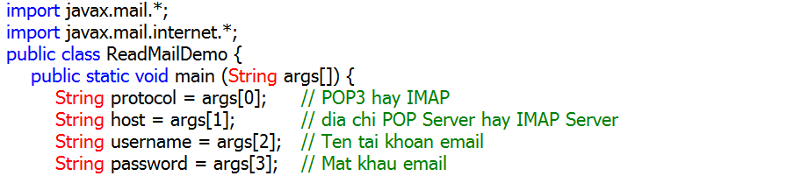
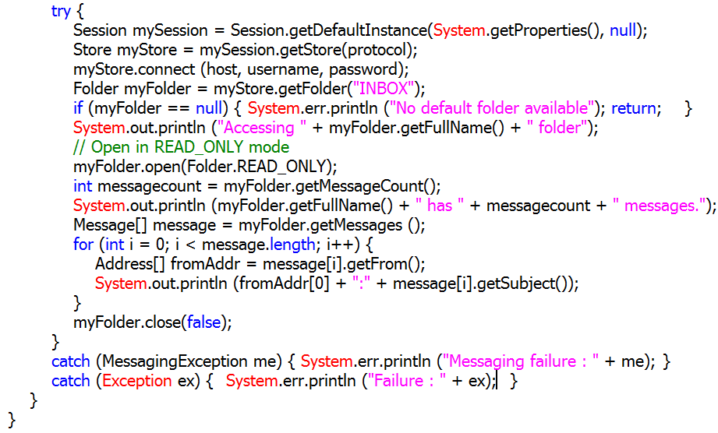
JavaMail API
Nhận email
Nguyễn Công Huy, BM Mạng MT&TT, Khoa CNTT&TT, ĐH Cần Thơ

Slide 10
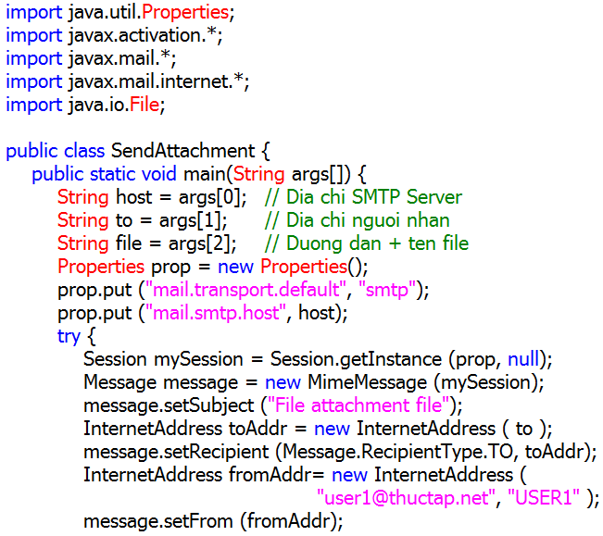
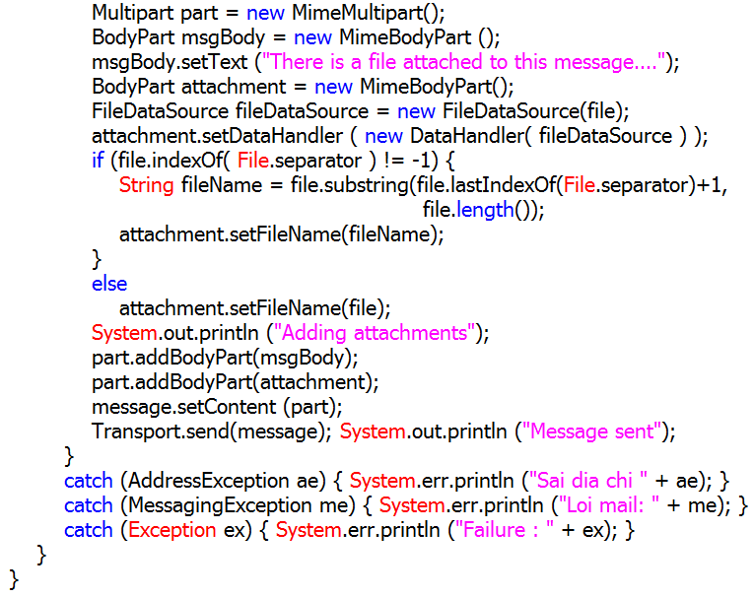
JavaMail API
Gửi email kèm file
Nguyễn Công Huy, BM Mạng MT&TT, Khoa CNTT&TT, ĐH Cần Thơ

Slide 11
JPCAP
Giới thiệu
  Mã nguồn mở (LGPL).
  Bộ thư viện hàm viết bằng Java.
  Sử dụng để bắt gói (tương tự như Winpcap trên Windows):
    Ethernet, IPv4, IPv6, ARP/RARP, TCP, UDP, ICMPv4.
    Lưu vào file, sau đó đọc file để phân tích gói.
  Còn dùng để hỗ trợ gửi gói tin thô (raw packet).
  Phát triển bởi Keita Fujii, University of California, Irvine.
  Có thể tham khảo từ địa chỉ:
  http://netresearch.ics.uci.edu/kfujii/jpcap/doc/index.html
  JPCAP không thể dùng để khóa, lọc lưu thông đến 1 host hay 1 ứng dụng nào => không dùng để viết QoS, Firewall.
Nguyễn Công Huy, BM Mạng MT&TT, Khoa CNTT&TT, ĐH Cần Thơ

Slide 12
JPCAP
Thư viện hàm
  Tham khảo tại địa chỉ:
  http://netresearch.ics.uci.edu/kfujii/Jpcap/doc/javadoc/index.html
  Có 2 gói: jpcap và jpcap.packet
  Một số lớp:
    ARPPacket
    DatalinkPacket
    EthernetPacket
    ICMPPacket
    IPPacket
    IPv6Option
    JpcapCaptor
    JpcapSender
    JpcapWriter
    NetworkInterface
    NetworkInterfaceAddress
    Packet
    PacketReceiver
    TCPPacket
    UDPPacket
Nguyễn Công Huy, BM Mạng MT&TT, Khoa CNTT&TT, ĐH Cần Thơ

Slide 13
JPCAP
Lấy danh sách card mạng
  NetworkInterface[] devices = JpcapCaptor.getDeviceList();
Hiển thị thông tin các card mạng
  for (int i = 0; i < devices.length; i++) {
  System.out.println(i + ": “ + devices[i].name + "(" + devices[i].description+ ")“ );
  System.out.println(devices[i].datalink_name + "(" + devices[i].datalink_description + ")“ );
  for (byte b : devices[i].mac_address)
  System.out.print(Integer.toHexString(b&0xff) + ":");
  for (NetworkInterfaceAddress a : devices[i].addresses)
  System.out.println(“\n IP: “ + a.address + " “ + a.subnet + " “ + a.broadcast);
  }
Nguyễn Công Huy, BM Mạng MT&TT, Khoa CNTT&TT, ĐH Cần Thơ

Slide 14
JPCAP
Mở 1 card mạng
  pcapCaptor.openDevice ( NetworkInterface intrface, int snaplen, boolean promics, int to_ms)
  intrface: card mạng
  snaplen: số lượng byte tối đa mỗi lần bắt
  promics: true - nếu bắt tất cả các gói
  false - nếu chỉ bắt các gói gửi đến máy mình.
  to_ms: thời gian bắt gói (tính bằng ms)
Ví dụ
  NetworkInterface[] devices = JpcapCaptor.getDeviceList();
  int index = …………; // Lấy chỉ số của card mạng chọn
  JpcapCaptor captor = JpcapCaptor.openDevice (devices[index], 65535, false, 20);
Nguyễn Công Huy, BM Mạng MT&TT, Khoa CNTT&TT, ĐH Cần Thơ

Slide 15
JPCAP
Bắt gói – Cách 1: callback method
  Thiết kế lớp implements lớp PacketReceiver.
  Gọi hàm processPacket (processPacket sẽ tự động gọi hàm receivePacket(Packet p) để bắt các gói)
  Ví dụ:
  class PacketPrinter implements PacketReceiver {
  public void receivePacket(Packet p)
  { System.out.println(p); }
  }
JpcapCaptor captor=JpcapCaptor.openDevice(device[index], 65535, false, 20);
//call processPacket() to let Jpcap call PacketPrinter.receivePacket() for every packet capture.
captor.processPacket(10,new PacketPrinter());
captor.close();
Nguyễn Công Huy, BM Mạng MT&TT, Khoa CNTT&TT, ĐH Cần Thơ

Slide 16
JPCAP
Bắt gói – Cách 2: capture one-by-one
  Dùng hàm getPacket() của lớp JpcapCaptor.
  Phải gọi hàm nhiều lần để bắt từng gói.
  Ví dụ
  JpcapCaptor captor=JpcapCaptor.openDevice(device[index], 65535, false, 20);
  for(int i=0;i<10;i++){
  //capture a single packet and print it out
  System.out.println(captor.getPacket());
  }
  captor.close();
Nguyễn Công Huy, BM Mạng MT&TT, Khoa CNTT&TT, ĐH Cần Thơ

Slide 17
JPCAP
Lọc gói
  Sử dụng hàm setFilter(String filter, boolean optimize).
  Ví dụ:
  // captures only UDP traffic
  captor.setFilter("UDP", true);
  // from the official tutorial, captures only packets that are both IPv4
  captor.setFilter("IP and TCP",true);
  Sử dụng các lớp cụ thể để bắt gói TCP, UDP, …
  Ví dụ:
  // Với rec là đối tượng thuộc lớp implements lớp PacketReceiver
  Packet p = rec.getPacket();
  if(p!=null && p instanceof TCPPacket) {
  TCPPacket tcp = (TCPPacket)p; System.out.println(tcp.dst_port);
  }
Nguyễn Công Huy, BM Mạng MT&TT, Khoa CNTT&TT, ĐH Cần Thơ

Slide 18
JPCAP
Lưu kết quả bắt gói vào file
  Mở file cần lưu: JpcapWriter.openDumpFile(JpcapCaptor c, String filename);
  Ghi các gói vào file: JpcapWriter.writePacket(Packet)
  Ví dụ: ghi 100 gói vào file
  JpcapCaptor captor=JpcapCaptor.openDevice(device[index], 65535, false, 20);
  JpcapWriter writer=JpcapWriter.openDumpFile(captor,“data.cap");
  for ( int i=0;i<100;i++) {
  Packet packet = captor.getPacket(); // Bắt gói
  writer.writePacket(packet); // Ghi gói vào file
  }
  writer.close();
Nguyễn Công Huy, BM Mạng MT&TT, Khoa CNTT&TT, ĐH Cần Thơ

Slide 19
JPCAP
Đọc nội dung từ file đã lưu gói tin
  Mở file: JpcapCaptor.openFile(String filename)
  Đọc file: getPacket(Packet p) trên đối tượng JpcapCaptor
  Ví dụ:
  JpcapCaptor captor=JpcapCaptor.openFile(“Data.cap");
  while (true) {
  // read a packet from the opened file
  Packet packet = captor.getPacket();
  // if some error occurred or EOF has reached, break the loop
  if(packet==null || packet==Packet.EOF) break;
  // otherwise, print out the packet
  System.out.println(packet);
  }
  captor.close();
Nguyễn Công Huy, BM Mạng MT&TT, Khoa CNTT&TT, ĐH Cần Thơ

Slide 20
JPCAP
Gửi 1 gói tin thô (raw packet) qua card mạng
//open a network interface to send a packet to
JpcapSender sender = JpcapSender.openDevice(devices[index]);
//create a TCP packet with specified port numbers, flags, and other parameters
TCPPacket p = new TCPPacket(12,34,56,78,false,false,false,false,true,true,true,true,10,10);
//specify IPv4 header parameters
p.setIPv4Parameter(0,false,false,false,0,false,false,false,0,1010101,100,IPPacket.IPPROTO_TCP,
InetAddress.getByName("www.microsoft.com"),InetAddress.getByName("www.google.com"));
//set the data field of the packet
p.data = ("data").getBytes();
//create an Ethernet packet (frame)
EthernetPacket ether = new EthernetPacket();
//set frame type as IP
ether.frametype = EthernetPacket.ETHERTYPE_IP;
//set source and destination MAC addresses
ether.src_mac = new byte[]{(byte)0,(byte)1,(byte)2,(byte)3,(byte)4,(byte)5};
ether.dst_mac = new byte[]{(byte)0,(byte)6,(byte)7,(byte)8,(byte)9,(byte)10};
//set the datalink frame of the packet p as ether
p.datalink = ether;
//send the packet p
sender.sendPacket(p);
sender.close();
Nguyễn Công Huy, BM Mạng MT&TT, Khoa CNTT&TT, ĐH Cần Thơ

Slide 21
OpenYMSG và JCIFS
OpenYMSG
  Dùng cho Yahoo Messenger.
  Tham khảo tại http://sourceforge.net/projects/openymsg/
  Nâng cấp của bộ jYMSG: (http://jymsg9.sourceforge.net/)
JCIFS
  Dùng cho SMB protocol (sharing trong Windows)
  Tham khảo tại http://jcifs.samba.org/
Nguyễn Công Huy, BM Mạng MT&TT, Khoa CNTT&TT, ĐH Cần Thơ

